Slide 1
Funktionale Anforderung Datenhaltung
Beschreibarkeit von SubSpace
Basis: Hieraus werden die Daten extrahiert.
Kontext: Beschreibt die SubSpace. Wird zur Extraktion verwendet.
Mitglieder hinzufügen und entfernen
Mitglieder sollen zur SubSpace hinzugefügt und entfernt werden können.
Thema: Grenzt SubSpace von anderer SubSpace ab. Es dient zur (technischen) Identifikation und ist Teil des Kontextes.
Eine SubSpace muss anhand seiner Beschreibungen (Basis, Kontext, Thema) wiederherstellbar sein.
Wiederherstellbarkeit
Benachrichtigung bei Änderungen
Bei Änderungen am Kontext oder dem zur SubSpace gehörigen Daten aus der Basis kann ein Beobachter benachrichtigt werden.

Slide 2
Funktionale Anforderung Kommunikation
Push, Pull und Synchronize
Push: Daten werden an die entfernten Peers verteilt.
Pull: Daten werden von den entfernten Peers bezogen.
Gezielter Datenaustausch
Die Kommunikation erfolgt anhand des in der SubSpace beschriebenen Kontextes. Alle Dimensionen werden berücksichtigt.
Es erfolgt nur ein Datenaustuch, wenn beide Seiten eine SubSpace mit der gleichen Beschreibung besitzen.
Art des Datenaustausches
None: Es erfolgt keine Datenaustausch.
In: Externe Daten werden akzeptiert, eigene Daten werden nicht versendet.
Synchronize: Daten aller Peers werden synchronisiert (Push + Pull).
Out: Eigene Daten werden versendet, externe Daten werden verworfen.
InOut: Eigene Daten werden versendet, externe Daten werden akzeptiert.
Versenden von SubSpace Kontexten
Der Kontext einer SubSpace kann an ein anderen Peer Versand werden. Sollte diese SubSpace dort nicht existieren, so wird sie angelegt.
Metadaten und aktualisieren
Es muss möglich sein Metadaten über die SubSace auszutauschen und zu aktualisieren, ohne einen tatsächlichen Datenaustausch aus der Wissensbasis vorzunehmen.

Slide 3
Funktionale Anforderung Allgemein
Persistenz
Die Teile einer SubSpace (Base, Kontext, Thema) müssen persistierbar sein, sodass die SubSpace wiederhersgestellt werden kann.
Hinweis: Das Ändern des Themas einer SubSpace entsprecht dem löschen und anlegen einer neuen SubSpace.
Es muss möglich sein Änderungen an einer SubSpace mitzuteilen. Zum Beispiel das hinzufügen oder entfernen von Mitgliedern.
Änderungen mitteilen
Veraltete ContextPoint werden durch die aktuelleren ersetzt.
Nicht existierende ContextPoint werden in die KnowledgeBase hinzugefügt.
Änderungen an der lokalen Wissensbasis
Gelöschte ContextPoint werden (vorerst) ignoriert. Hier kann ein Flag zum löschen oder unberührt lassen diskutiert werden. Weitere Prüfung nötig.
Entwickler sind für das Kommunikationsverhalten verantwortlich
Entwickler sind für die Konfiguration der Art der Kommunikation selbst verantwortlich. Hierzu kann die Remote Peer und Direction Dimension des Kontextes manipuliert werden.

Slide 4
Kontext einer SubSpace
Kontext
Topic
Peers
Remote Peers
Times
Locations
Direction
Originator
Topic: Enthält Beschreibung der SubSpace. Zusätzliche Themen möglich.
Originator: Ersteller der Subspace.
Peers: Mitglieder dieser SubSpace. Mitglieder sind nicht Adressaten!
Remote Peers: Adressaten. Dies können auch Peers sein, die nicht Mitglieder der SubSpace sind. An diese Personen werden die Daten tatsächlich gesendet.
Times: Zeiten, in denen der Datenaustausch stadtfindet.
Locations: Orte, an denen der Datenaustauch stadtfindet.
Direction: Beschreibt das Kommunikationsverhalten. Z.B. könnten Daten nur einfügt werden, aber nicht selbst versendet.

Slide 5
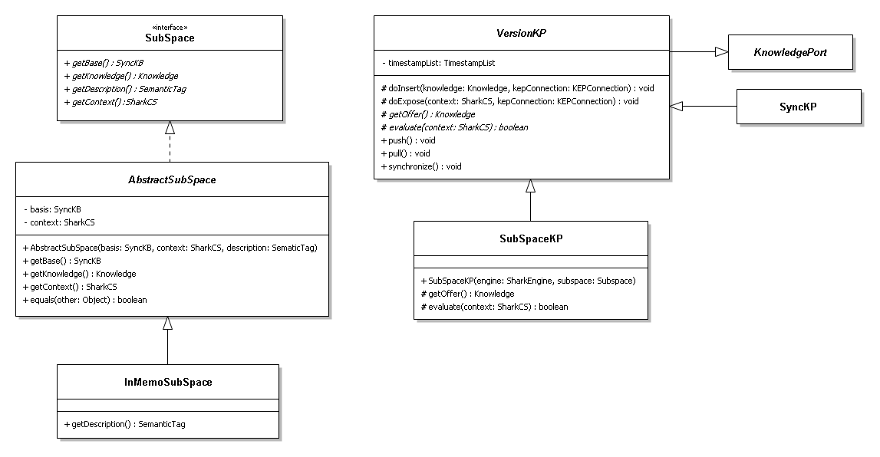
(Erster) Klassenentwurf

Slide 7
SyncKB
Methodenname bzw. Beschreibung | Funktion
Konstruktor | Setzt Version für alle ContextPoint und Informationen an den ContextPoint.
getContextPoint | schriebt zu SyncContextPoint um.
createContextPoint | schriebt zu SyncContextPoint um.
replaceContextPoint | Tauscht ContextPoint aus (mit Version).
getContextPoints (mit & ohne matchAny) | schriebt zu SyncContextPoint um.
getAllContextPoints | schriebt zu SyncContextPoint um.
Wrapper
Fügt Version Property zu ContextPoint und Information hinzu.
Erstellung und gibt SyncContextPoint zurück.
Delegiert restliche Methoden an die Methoden der übergeben SharkKB.

Slide 8
SyncContextPoint
Methodenname bzw. Beschreibung | Funktion
Konstruktor | Setzt Version für den ContextPoint und all seine Informationen. ContextPoint erhält zusätzlich einen Zeitstempel.
Implementiert equals | Macht SyncContextPoint vergleichbar.
Setter und Getter für Information | Schriebt in SyncInformation um, setzt sich selbst als InformationListener und erhöht die Version des SyncContextPoint.
setContextCoordinates | Setzt die gleiche Version neu (TODO).
versionUp | Erhöht die Version um eins.
InformationListener Methoden | Rufen versionUp auf.
Wrapper
Hält Version an ContextPoint und Information.
Setzt Version bei Änderungen an Information um eins.
Delegiert restliche Methoden an die Methoden der übergeben ContextPoint .

Slide 9
SyncInformation
Methodenname bzw. Beschreibung | Funktion
Konstruktor | Setzt Version für Information
versionUp | Erhöht die Version um eins.
Änderungen am Content | Ruft zusätzlich versionUp auf
Hält Version an Information.
Erhöht Version um eins bei Änderungen.

Slide 10
SyncKP - Beschreibung
“The identification of context points that need to be sent to other peers uses the time when a peer was last met and retrieves all context points from the knowledge base that were updated since.” – JavaDoc SyncKP
Synchronisation über Zeitstempel
Hält Zeitstempel für jeden Peer in der KB.
Die retrieve(Date) Methode sammelt alle ContextPoint die nach einem bestimmten Datum erstellt wurden.

Slide 11
SyncKP - TimestampList
Liste von PeerTimestamp zugeordnet zu einer SyncKB.
PeerTimestamp ordnet Peer ein Datum zu.
Liste wird als XML (nicht wohlgeformt) an der SyncKB gespeichert (als Property).

Slide 12
SyncKP - Interesse
Interesse
Topic: Konstante
Originator: leer
Peers: KB Eigentümer
RemotePeers: leer
Locations:
leer
Times:
leer
Direction:
Out
Topic ist Flag für SyncKP.

Slide 13
SyncKP – doExpose Algorithmus
SyncKP Interesse?
Default
Liste von ContextPoint anbieten
Analysiert welche ContextPoint benötigt werden
Request
Prüfung
Zustand
Action
Offer
Aktion und neuer Zustand
Expose →Offer
Expose →Request
Erstellt Knowledge
Insert

Slide 14
SyncKP – doInsert Algorithmus
Über die ContextPoint von Knowledge iterieren
Prüfen ob empfangende Version des ContextPoint größer ist als die Eigene.
ContextPoint austauschen, wenn dies der Fall ist.
Sollte kein eigenes Gegenstück zum empfangen ContextPoint existieren,
so wird er immer eingefügt.

Slide 15
Fazit aus Codeanalyse
SyncKP ist Knotenpunkt der Kommunikation
Nur dieser muss angepasst werden

Slide 16
Was muss getan werden?
Den KnowledgePort weiter einschränken.
Über das Interesse.
Möglichkeit zur Subskription hinzufügen.
Anpassung von doExpose, doInsert?
KnowledgePort speichern und extrahierbar machen → Bsp: getSubSpaceKPs(parameter)
Bekanntmachung von SubSpace
Insbesondere die Abstraktion

Slide 17
Was kann von SyncKP verwendet werden?
Name | Analyse | Ergebnis
Konstruktor | Hardcoded Topic des Interesses und Empfänger | Muss neu geschrieben werden.
doExpose | Keine Aktion nötig. | Methode kann beibehalten werden.
doInsert | Vorfilterung möglich. | Methode muss Überschrieben werde und super() aufgerufen.
retrieve | Anpassung an Interesse nötig. | Überschreiben der Methode nötig.
Restliche Methoden könne beibehalten werden.

Slide 18
Neues Interesse
Interesse
Topic:
Beschreibung der SubSpace
Originator: Ersteller
Peers:
Sender
RemotePeers: Empfänger
Locations:
Ort
Times:
Zeit
Direction:
IN/ INOUT / NONE

Slide 19
Zu klärende Fragen
Wie genau soll der Algorithmus zum einfügen neues Wissens in die Wissensbasis aussehen?
Wie mache ich die SubSpace bekannt?
Wie kann dies abstrahiert werden?
Wie extrahiere ich eine Liste und eine bestimmte SubSpace?

